Slide 1
FANEROZOIK
PALEOZOIK
541 – 252 mln. god.
MEZOZOIK
252 – 66 mln. god.
KENOZOIK
66 mln. god. - danas

Slide 2
ŽIVOT U KAMBRIJU
Sitni skeletni fragmenti, rijetko veći od par mm, nađeni su na mnogim dijelovima Zemlje u prijelaznim naslagama proterozoika i kambrija, no sve do 70-ih godina prošlog stoljeća, ovaj vrlo sitni fosilni sadržaj prijelaznih naslaga bivao je uglavnom previđan. Početak kambrija stavljao se u naslage s prvom pojavom trilobita.
Uzimanjem u obzir ovog sitnog fosilnog sadržaja ispod prve pojave trilobita, vrijeme početka kambrija moralo se ipak pomaknuti malo dalje u prošlost. Tako su radiometrijska mjerenja starosti tih naslaga pomakla granicu proterozoika i kambrija na 541–544 mln. god.

Slide 3
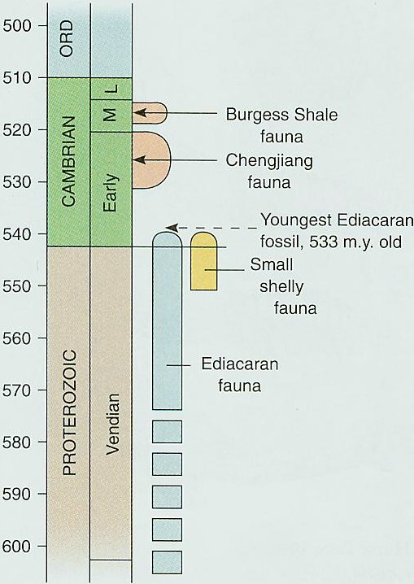
Granica prekambrij – kambrij > pojava skeletnih fragmenata i ihnofosila
Kambrijsku faunu možemo podijeliti na tzv. tomotijsko i posttomotijsko razdoblje
Tomotijsko razdoblje - sitni skelteni fragmeti i pojava arheocijatida
Posttomotijsko razdoblje - pojava trilobita (na kraju Stage 2)

Slide 4
Granica prekambrij – kambrij > pojava skeletnih fragmenata i ihnofosila
Dvije značajne kambrijske faune: Burgess Shale i Chengjiang faune → predstavljaju izvrstan zapis najranijeg paleozojskog života, koji je bogat, raznovrstan i već na zavidnom stupnju razvoja

Slide 5
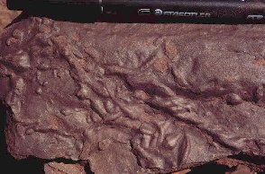
Granica prekambrij-kambrij – ihnofosili
Granicu prekambrij – kambrij u sedimentu jasno markiraju prvi nalazi ihnofosila Phycodes pedum
Phycodes pedum

Slide 6
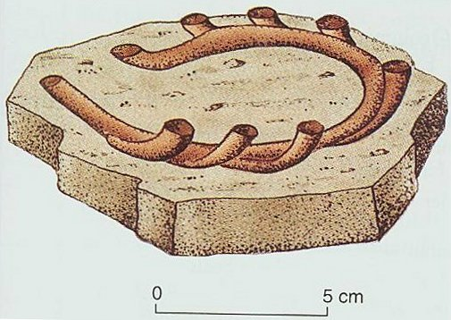
Granica prekambrij-kambrij – ihnofosili
u usporedbi s ostacima Ediacara faune Phycodes pedum predstavlja tragove koji su prisutni od kambrija i takve tragove su mogli proizvesti samo organizmi morfološki napredniji i složeniji od onih Ediacara faune
Phycodes pedum
Phycodes pedum (rekonstrukcija)

Slide 7
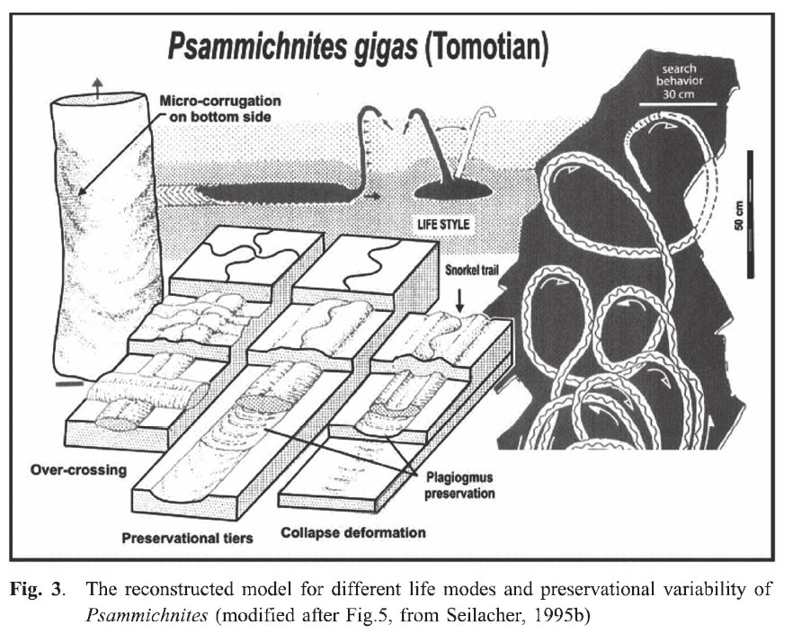
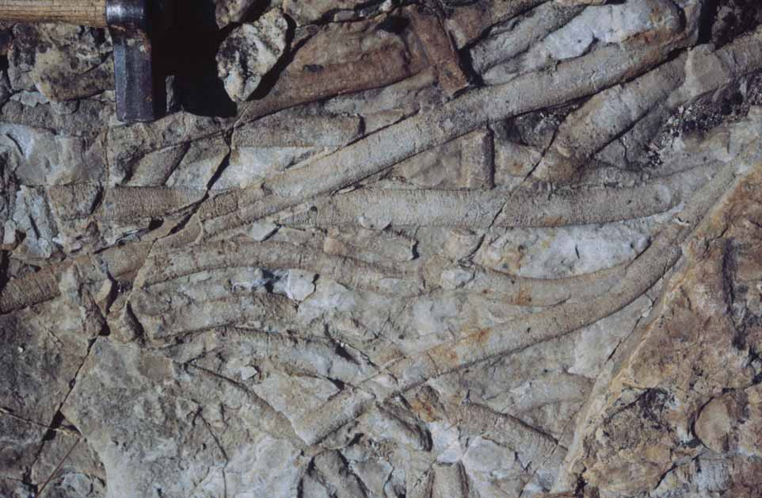
Granica prekambrij-kambrij – ihnofosili
Psammichnites gigas – ihnofosil (tragovi hranjenja), kambrij Švedske

Slide 8
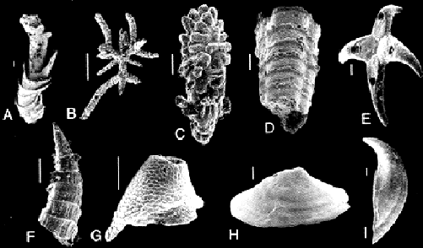
TOMOTIJSKA FAUNA – Small shelly fauna
Primitivne spužve, mekušci, ramenonošci, bodljikaši i različiti skeletni fragmenti koji se ne mogu pripisati niti jednoj mlađoj ili danas poznatoj skupini
Prvi put je nađena na području Sibira (+Kina, Mongolija, Kazahstan), a zatim i u drugim dijelovima svijeta (Australija, Antarktika) i to u naslagama tomotijskog kata (dio donjeg kambrija). Slična, no manje raznovrsna fauna nađena je na području Indije, Pakistana, Irana, Europe i Sj. Amerike
Fosilni ostaci ove faune dobili su imena: Anabarites, Anabarela, Camenella, Aldanella, Fomitchella, Lapworthella,…
< Sitnoskeletna fauna tomotijskog kata

Slide 9
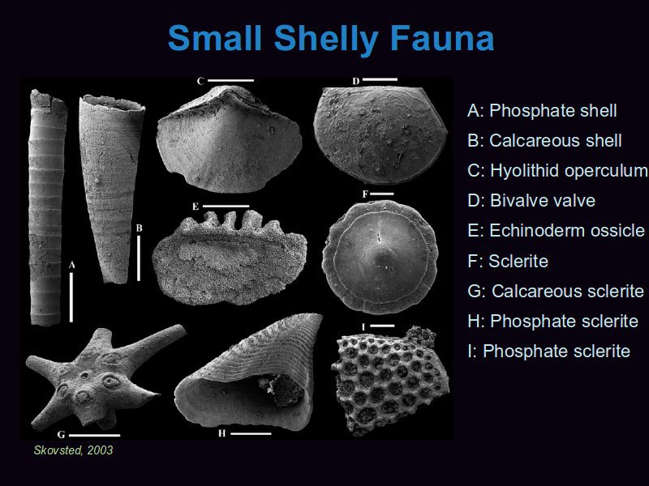

Slide 10
TOMOTIJSKA FAUNA
Glavna značajka tomotijske faune je pojava vanjskog skeleta, koja se smatra velikim evolucijskim pomakom
Smatra se da se mnoštvo različitih skeleta moglo razviti kao posljedica povećanja koncentracije Ca u morima (međutim, brojni su skeleti izgrađeni i od drugih minerala, npr. SiO₂ i kalcijevog fosfata) i/ili kao u svrhu zaštite od grabežljivaca (prvi organizmi s vanjskim skeletom pojavljuju se otprilike istovremeno s pojavom ihnofosila, odnosno ukapanjem organizama kao zaštitom od grabežljivaca)

Slide 11
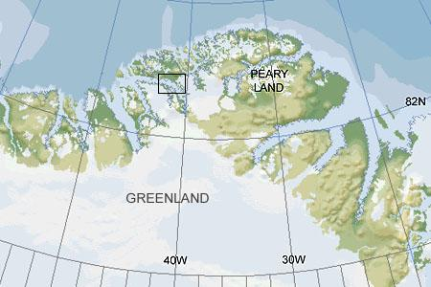
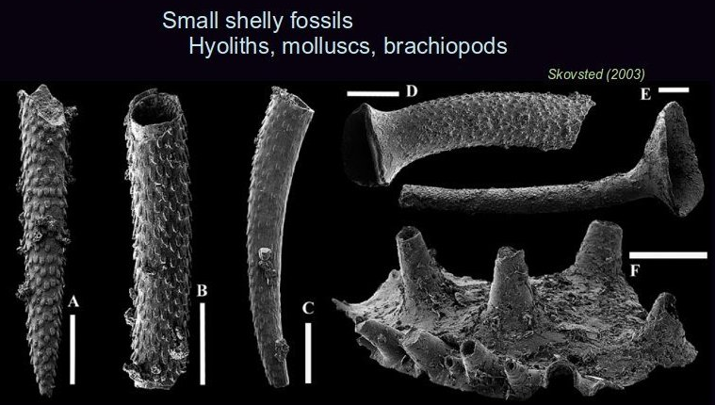
Jedno od najpoznatijih nalazišta Small Shelly faune nalazi se na sj.ist. Grenlandu, fauna je poznata pod nazivom Sirius Passet, otkrivena 80-ih god., starost kasni stariji kambrij

Slide 12
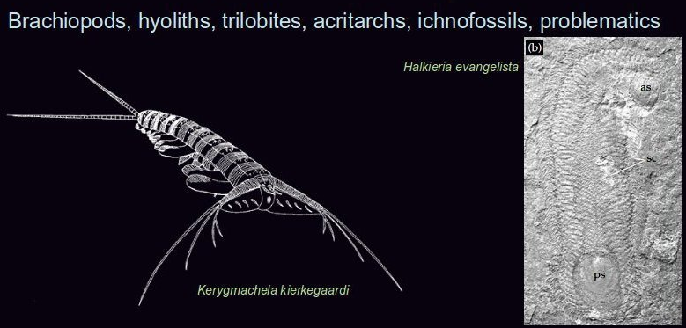
Fauna Sirius Passet sadrži i vrlo raznolike ostatke ranih brahiopoda i fragmente većih organizama poput problematičnih rodova Halkieria (mekušac ili anelidni crv) i Kerygmachela (člankonožac)

Slide 13
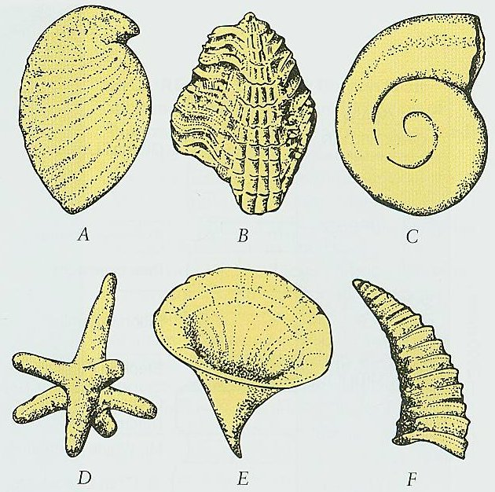
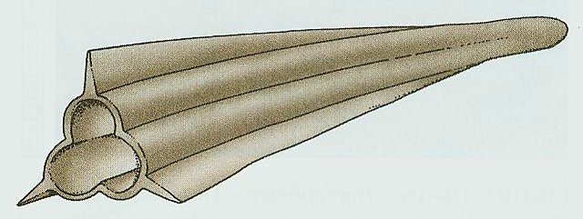

Tomotijska fauna Sibira
Anabarites
Lapworthella
A) Anabarella - gastropod; B) Camenella - (?);
C) Aldanella - gastropod; D) spikule spužvi;
E) Fomitchella - (?); F) Lapworthella

Slide 14
POSTTOMOTIJSKO RAZDOBLJE
Nakon tomotijskog kata evolucijom su se razvili mnogobrojni i raznovrsni krupnoskeletni organizmi od kojih su najveću raznolikost postigli trilobiti
TRILOBITI
Arthropoda (člankonošci), bezkralješnjaci s tijelom podijeljenim poprečno na cephalon, thoraks i pygidium, te uzdužno na središnji hrbat i dva plosnata bočna dijela
Svaki poprečni segment tijela imao je po par nogu
Prvi organizmi s očima (?)
Kretali su se i hranili na morskom dnu (ostavili tragove kretanja (Cruziana), hranjenja i ubušivanja)
Za neke se smatra da su mogli plivati i/ili plutati, nastanili plitkomorske i dubokomorske prostore
Većina vrsta živjela kratko, oko milijun godina → dobri provodni fosili
Od 140 porodica u paleozoiku, u kambriju ih je živjelo 90

Slide 15

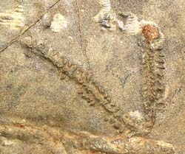
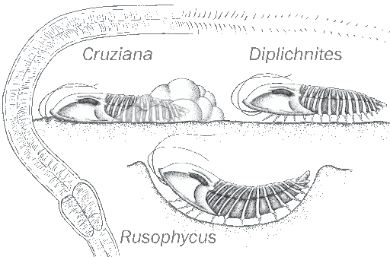
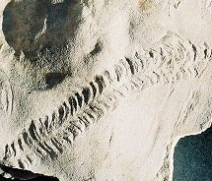
TRILOBITI
Tragovi trilobita

Slide 16
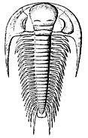
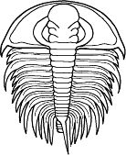
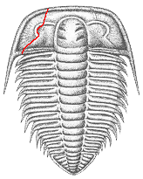
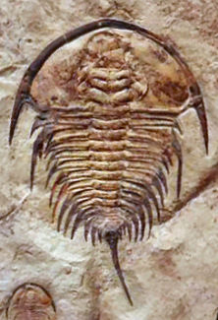
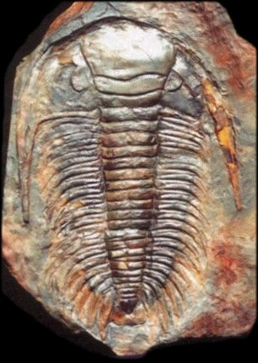
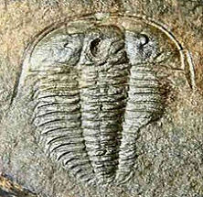
TRILOBITI
Olenellus Paradoxides Olenus
donji kambrij srednji kambrij gornji kambrij

Slide 17
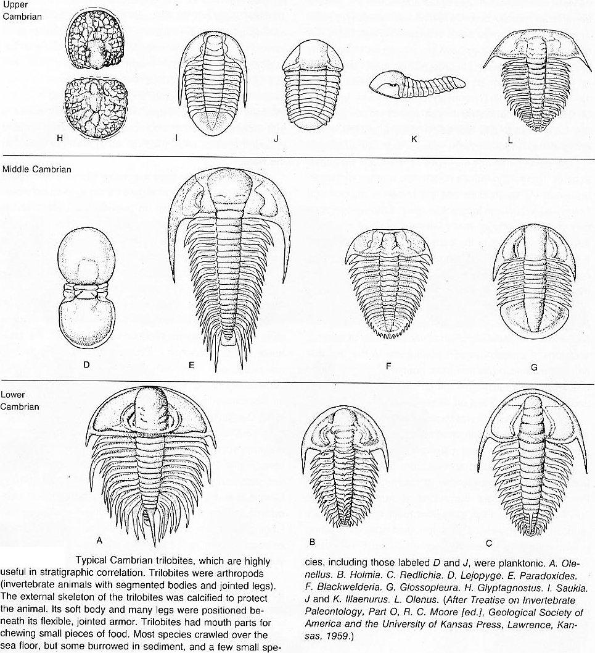
Tipični trilobiti kambrija:
Saukia
Illenurus
Glyptagnostus
Illenurus
Olenus
Blackwelderia
Lejopyge
Glossopleura
Paradoxides
Olenellus
Holmia
Redlichia

Slide 18
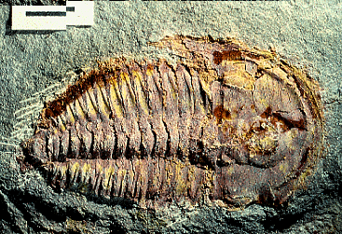
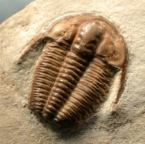
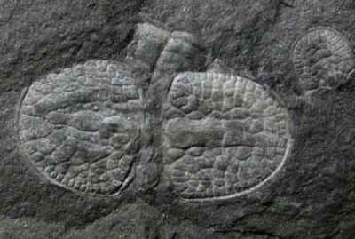
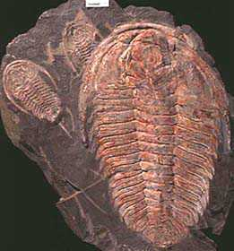
TRILOBITI
Hsuaspis bilobata, Cm1-2
Bergeronielllus asiaticus, Cm1
Glyptagnostus, Cm3
Redlichia takooensis (do 25 cm)

Slide 19
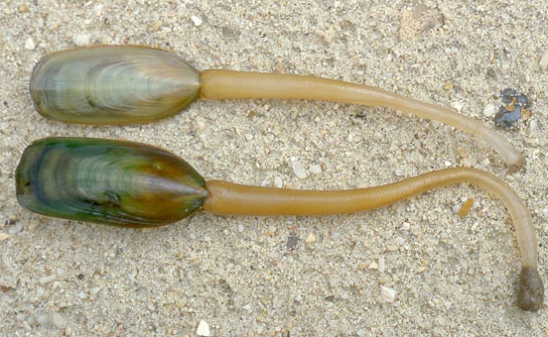


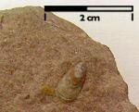
RAMENONOŠCI (BRACHIOPODA)
Imaju manji značaj → manje raznoliki; najčešće žive kao sesilni bentos, suspenzojedi
Obolella comleyensis (Cm1)
Lingula (Cm – rec.)
Lingulella davisi (Cm3)

Slide 20
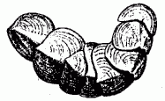
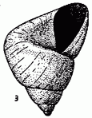
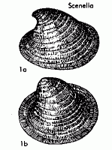
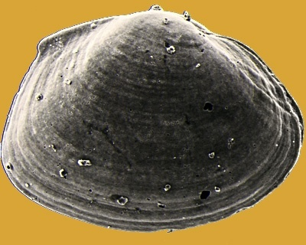
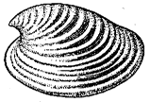
MEKUŠCI (MOLLUSCA)
Imaju manji značaj u kambriju, jer su poput ramenonožaca, a za razliku od trilobita, bitno manjih dimenzija i nisu toliko raznoliki
Helminthochiton priseus
(Cm, Belgija)
Matherella saratogensis
(Cm3, Laurencija)
Scenella (Cm1,2)
Helcionella subrugosa
(Cm1, Laurencija)
Pojetaia runnegari
(Cm1, južna Australija)

Slide 21
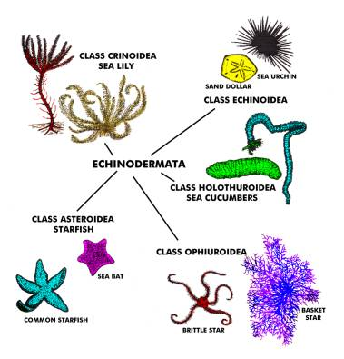
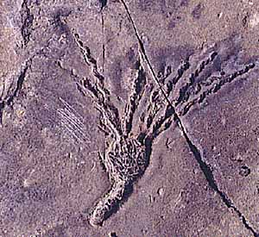
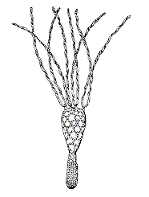
BODLJIKAŠI (ECHINODERMATA)
Bodljikaši su bili česti i raznovrsni, te takvu raznovrsnost u mlađim razdobljima Zemljine prošlosti više nikad nisu uspjeli postići (danas su prisutni samo zvjezdače, ježinci, morski krastavci i krinoidi)
Gogia spiralis, Cm1

Slide 22
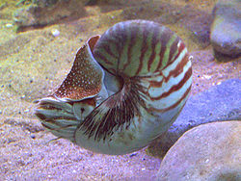
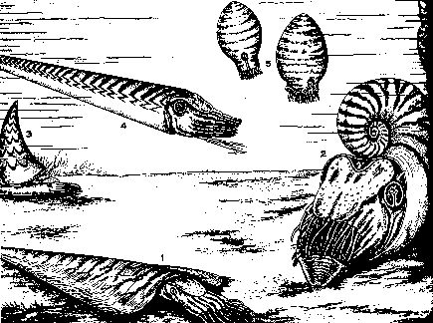
GLAVONOŠCI (CEPHALOPODA)
Jedna od prvih skupina skeletnih grabežljivaca bili su nautilidi, no za razliku od kasnijih vrlo malih dimenzija (2-6 cm)
Nautilus pompilius (rec.)
Nautilidi - rekonstrukcija

Slide 23
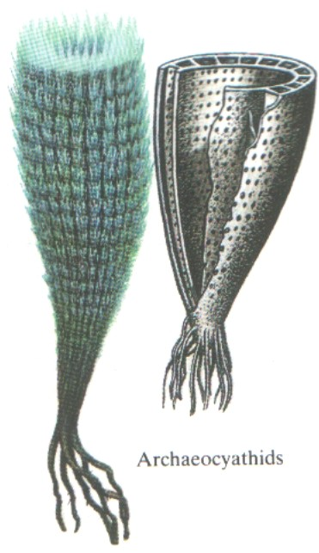
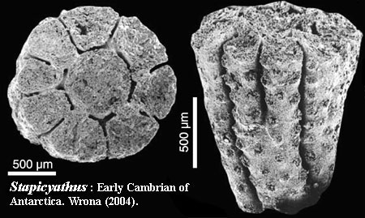
ARHEOCIJATIDI (ARCHAEOCYATHIDA)
U starijem kambriju naročitu važnost imaju grebenotvorci nesigurnog sistematskog položaja – Archeocyatida
Spužvoliki organizmi, u obliku obrnutog stošca ili u obliku vaze s dvostrukom stijenkom i pričvršćeni za morsko dno tankim lamelama
Hranili su se iz suspenzije
Izumrli su u srednjem kambriju (krajem Stage 4), a njihove fosilne ostatke nalazimo u Australiji, Sj. Americi, Sibiru

Slide 24
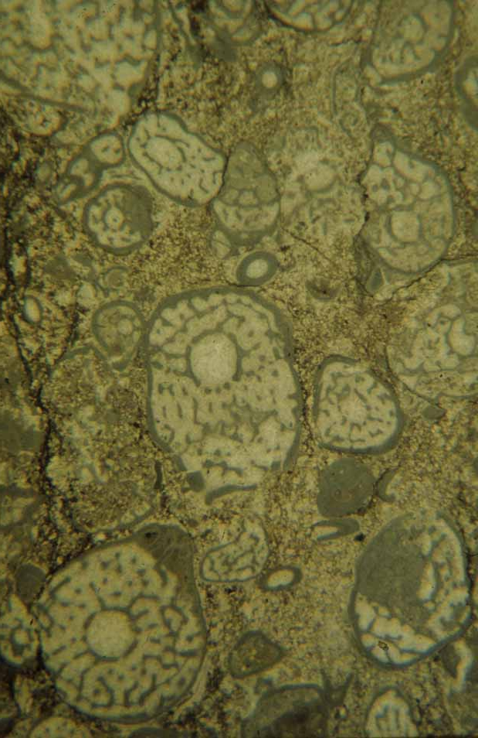
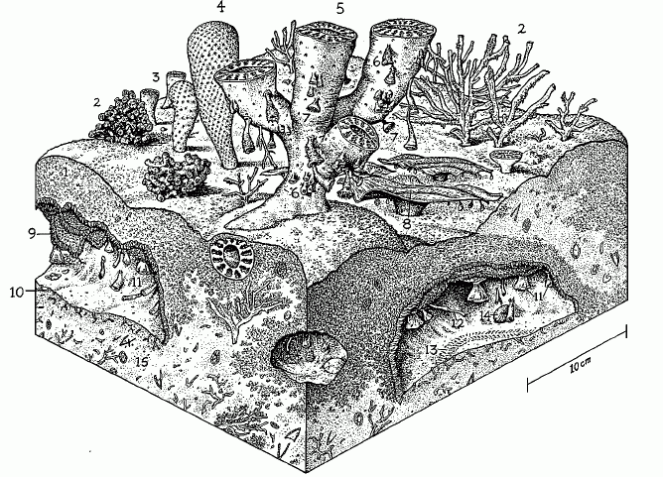
DONJOKAMBRIJSKI GREBEN
Na područje Australije poznat je niz od 60 m debelih arheocijatidnih struktura, a koji se prostire na području dugačkom oko 200 km
Donjokambrijski greben (rekonstrukcija)
Presjek arheocijatidne bioherme u izbrusku

Slide 25
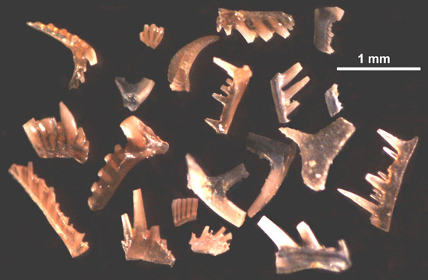
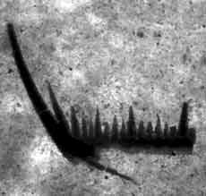
KONODONTI (CONODONTA)
Česti su nalazi konodonata (zubića) → fosilni ostaci u obliku sitnih igala, zubića ili češljića za koje se vjeruje da potječu od primitivnih chordata nalik ribama i da su im koristili u prehrani
Tek je 1995. u ordovicijskim naslagama Južne Afrike nađen organizam nalik ribi, dug oko 4 cm za kojeg je nepobitno utvrđeno da u građi svog skeleta ima i konodonte

Slide 26
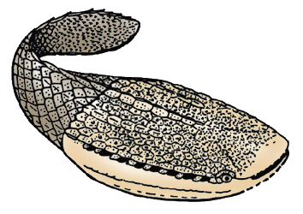

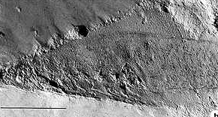
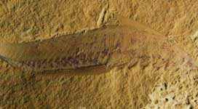
BEZČELJUSNICE (AGNATHA)
Aghnata ili bezčeljusnice su sitni organizmi nalik ribama, ali bez čeljusti
Astraspis desiderata
Haikouichthys ercaicunensis, C1, Kina
Myllokunmingia fengjiaoa, C1, Kina

Slide 27
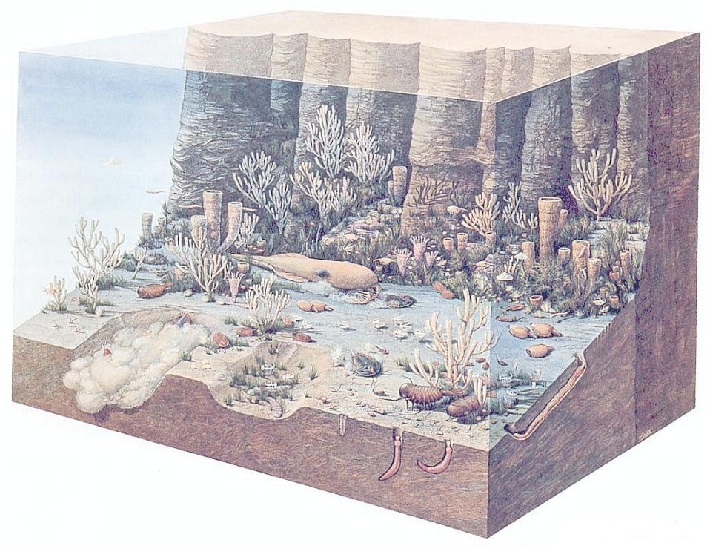
OSTALI KAMBRIJSKI FOSILI
U kambrijskim morima prisutne su još i brojne alge: modrozelene, crvene, smeđe; ostrakodi, itd.
Rekonstrukcija kambrijske životne zajednice

Slide 28
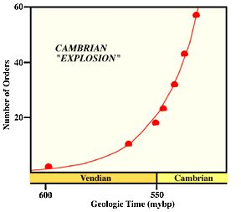
“Kambrijska eksplozija” > 530-520 mln god
Bogatstvo i raznolikost kambrijskog života često se naziva “kambrijskom eksplozijom života”
U razdoblju prije 530-520 mln. god pojavila se većina glavnih skupina životinjskih organizama, osim mahovnjaka, za koje se smatra da se počinju razvijati krajem kambrija

Slide 29
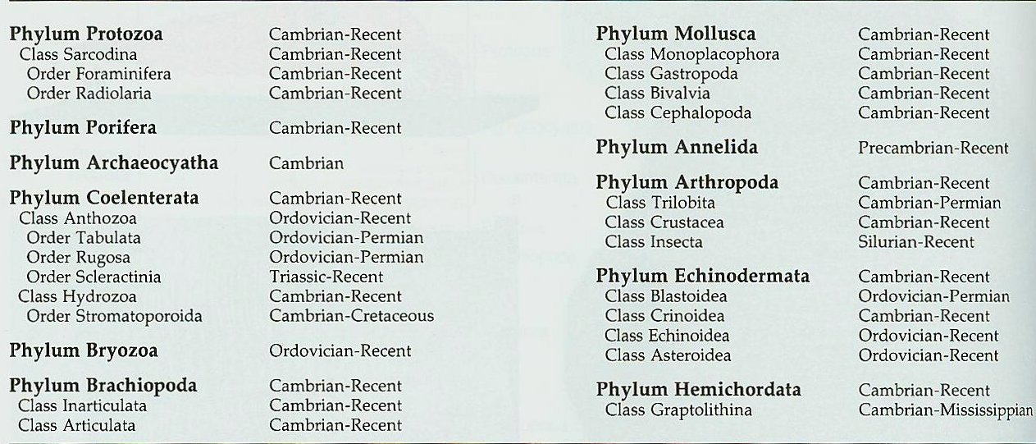
“Kambrijska eksplozija” > 530-520 mln god

Slide 30


CHENGJIANG FAUNA (Stage 3)
Na prostoru Kine je 1984.g. otkrivena dobro sačuvana donjokambrijska bezskeletna fauna (65% ostataka pripada člankonošcima bez skeleta), prema lokalitetu nazvana Chengjiang fauna
Pripada nekadašnjoj Gondvani
Izvrsno su sačuvani fosilni ostaci meduza i crva, tako da je moguće vidjeti građu njihovih mekanih dijelova tijela: mišiće, tentakule, oči…

Slide 31






CHENGJIANG FAUNA
Yunnanocephalus yunnanensis
Eoredlichia intermedia
Anomalocarididae
Maotianshania cylindrica
(Nemantomorpha)
Waptia ovata
Jianfengia multisegmentalis

Slide 32






CHENGJIANG FAUNA
Microdictyon sinicum
Waptia (Chuandianella) ovata, člankonožac
Fuxianhuia protensa, člankonožac
Lingulellotreta, brahiopod
Branchiocaris, člankonožac

Slide 33

BURGESS SHALE FAUNA
Najvažnija nađena zajednica bezskeletnih organizama je Burgess Shale fauna iz srednjeg kambrija (Wuliuan – Drumian) Britanske Kolumbije (Kanada) sa oko 60.000 fosilnih jedinki pronađenih u tamnim šejlovima
Pripada nekadašnjoj Laurenciji
Sadrži 4 skupine člankonožaca: trilobite, rakove, škorpione i kukce
Sadrži i spužve, krinoide, mekušce, crve, koralje, te mnoge druge organizme koji se ne mogu uvrstiti niti u jednu poznatu skupinu

Slide 34


BURGESS SHALE FAUNA
Srednji kambrij, 505 mln god

Slide 35

BURGESS SHALE FAUNA
Burgess Shale je predstavljao nešto dublji marinski okoliš, koji se najvjerojatnije nalazio ispred grebena, zahvaljujući čemu je uslijed zatrpavanja sačuvana cjelovita zajednica
Rekonstrukcija paleookoliša

Slide 36

BURGESS SHALE FAUNA
Neki predstavnici Burgess shale faune

Slide 37


BURGESS SHALE FAUNA
Pikaia → smatra se da spada u skupinu Chordata (svitkovci) čiji predstavnici imaju tzv. hordu ili svitak, tj. čvrstu os na dorzalnoj strani tijela uz koju ide živčevlje, pa prema tome nalikuju današnjim naprednijim formama.

Slide 38



BURGESS SHALE FAUNA
Anomalocaris → najveći organizam iz tog razdoblja, oko pola metra dug, veliki grabežljivac

Slide 39




BURGESS SHALE FAUNA
Anomalocaris canadensis
trbušna strana leđna strana
Anomalocaris canadensis (rekonstrukcija)
Anomalocaris sp.

Slide 40


BURGESS SHALE FAUNA
Anomalocaris peytoia, usta

Slide 41


BURGESS SHALE FAUNA
Opabinia → grabežljivac, smatra se da je imala 5 očiju

Slide 42


BURGESS SHALE FAUNA
Hallucigenia → 0,5–3 cm duga životinja nesigurnog sistematskog položaja (crv?)

Slide 43



BURGESS SHALE FAUNA
Marella → člankonožac, najčešći fosil Burgess shale faune

Slide 44




BURGESS SHALE FAUNA
Isoxys → račić
(možda ostrakod)
Haplophrentis → člankonožac

Slide 45




BURGESS SHALE FAUNA
Ottoia → najveći i najčešći fosil skupine Anelida u Burgess shale fauni (crv)
Wiwaxia → početku se smatrala mekušcem, no danas se misli da je to crv

Slide 46














BURGESS SHALE FAUNA
Pikaia
Anomalocaris
Opabinia
Ottoia
Marella
Hallucigenia
Wiwaxia
Sidneyia
Nectocaris
Burgessia
Yohoia
Haplophrentis

Slide 47
ŽIVOT U ORDOVICIJU
Kraj kambrija: nekoliko epizoda masovnih izumiranja → nestali mnogi rodovi trilobita i brahiopoda
Ordovicij: razvitak organizama koji su se pojavili u kambriju i pojava novih organizama (npr. bryozoa)
Organizmi postaju vrlo raznovrsni - tijekom ordovicija razvilo se oko 400 različitih porodica životinja

Slide 48
ŽIVOT U ORDOVICIJU
Velike površine kontinenata i dalje su pod plitkim morem > buja život bezkralješnjaka
Najznačajniji: brahiopodi, graptoliti i primitivni svitkovci (s njima u vezi su i konodonti)
Značajan razvoj grebenotvornih organizama: stromatoporida, tabulatnih koralja i mahovnjaka
Mjestimični nalazi primitivnih spora > kopnena flora(?)

Slide 49


GRAPTOLITI
Tetragraptus fruticosus, Australija
Značajna je pojava graptolita – kolonijske životinje, nanizane u jedan ili više nizova, žive pričvršćene za dno ili plutajući, hitinski skelet
Većinom pučinski organizmi, koji su nakon uginuća padali na morsko dno i ondje su se, ukoliko su za to bili pogodni uvjeti (niska energija okoliša, nije došlo do brzog raspadanja) i očuvali
Obično se nalaze u crnim šejlovima
Velika brojnost i kratki raspon trajanja pojedinih vrsta graptolita omogućava vrlo visoku provodnost ovih fosila za ordovicij i silur
Ordovicijski rodovi: Dictyonema, Phyllograptus, Tetragraptus, Climacograptus, Dichograptus i dr.

Slide 50




GRAPTOLITI
Phyllograptus typus, stariji ordovicij, Australija
Monograptus
Climacograptus, ordovicij-silur

Slide 51



GRAPTOLITI
Dictyonema
Orthograptus gracilis, ordovicij, Baltik
Isograptus victoriae, stariji ordovicij, Australija

Slide 52



RAMENONOŠCI
Brojni su i napreduju, ali nemaju veliko provodno značenje
U ordoviciju se značajnije razvijaju artikulatni ramenonošci te predstavljaju najistaknutiju skupinu fosila od ordovicija pa sve do kraja paleozoika
Prisutni su rodovi Obolus, Lingula (živi fosil), Obolella i dr.
Lingula
Ordovicijski brahiopodi

Slide 53


TRILOBITI
U starijem ordoviciju pojavljuju se neki kambrijski rodovi (Agnostus, Olenellus)
Kasnije su karakteristični provodni rodovi Trinucleus i Dalmanitina
Dalmanitina (O)
Trinucleus (O)

Slide 54


ALGE
Od brojnih skupina algi (modrozelene, crvene, zelene); najvažnije su modrozelene alge → rod Gloeocapsomorpha – sudjeluju u stvaranju bituminoznog šejla – kukerzita (Estonija)
Gloeocapsomorpha

Slide 55



AKRITARHE
Akritarhe → ciste algalnog planktona; subovalni do zrakasti organizmi koji pokazuju karakteristike eukariotske stanice
Actipilion druggi , gornji ordovicij, Sylvan Shale, Oklahoma, SAD (promjer oko 100 μm)
Cymatiosphaera, gornji ordovicij, Sylvan Shale, Oklahoma, SAD
Multiplicisphaeridium, gornji ordovicij, Sylvan Shale, Oklahoma, SAD

Slide 56


GREBENOTVORCI
Umjesto arheocijatida najvažniju ulogu u gradnji grebena imaju:
→ stromatoporidi: kolonijske životinje iz skupine Hydrozoa
→ tabulatni i rugozni koralji
→ bryozoa (mahovnjaci) → razvijaju se u ordoviciju
Stromatoporidi

Slide 57

GREBENOTVORCI
Srednjoordovicijski grebeni mjestimice su dugački do 100 m i visoki do 6-7 m
Razvijali su se u nekoliko faza (npr. greben iz Crown Point Formacije, Vermont, SAD):
  (4) Faza dominacije → stromatoporidi preuzimaju prevlast
  (3) Faza diverzifikacije → uz stromatoporide i mahovnjake naseljavaju se i ostali grebenotvorni organizmi: koralji, spužve…
  (2) Faza kolonizacije → naseljavanje stromatoporida i mahovnjaka
  (1) Faza stabilizacije → naseljavanje podloge krinoidima koji je učvršćuju
< Presjek kroz tabulostromni greben

Slide 58


KORALJI
Rugozni koralji → Tetracoralia, živjeli od srednjeg ordovicija do mlađeg perma
Uglavnom solitarni koralji oblika roga, neki su dosegli visinu i do 1 m

Slide 59


KORALJI
Tabulatni koralji → Tabulata, živjeli samo u paleozoiku
Gotovo uvijek kolonijski organizmi
Favosites (O – D)
Halysites (O – S )

Slide 60


MAHOVNJACI
Bryozoa (mahovnjaci) → kolonijski organizmi, razvijaju se od ordovicija

Slide 61




BODLJIKAŠI
Od Echinodermata (bodljikaši) javljaju se prvi ježinci
Zvjezdače su među važnijim grabežljivcima (uz nautilide)
Napreduju i Crinoidea – morski ljiljani, koji su se pojavili još u kambriju
< Hudsonaster sp.

Slide 62


BODLJIKAŠI
Stapke krinoida, ordovicij, Ohio, SAD
Fosilni krinoid, ordovicij, Kanada

Slide 63


GLAVONOŠCI
Prisutni samo nautilidi: Endoceras → je bio jedan od glavnih grabežljivaca; mogao je doseći duljinu do 4,5 m
Endoceras sp. (O – S)

Slide 64


ORDOVICIJSKO MORE
Rekonstrukcija životne zajednice u ordovicijskom moru

Slide 65

ORDOVICIJSKO KOPNO
Život na kopnu u ordoviciju – zanemariv
Tek mjestimični nalazi primitivnih spora i fosilno očuvanih biljnih stanica – iz Darivila
Vjerojatno su vlažna područja ordovicijskog kopna bila nastanjena najprimitivnijim papratnjačama, čiji intenzivni razvoj započinje u siluru
Spore i stanice nepoznatih ordovicijskih biljaka

